Slide 1
স্বাগতম

Slide 2
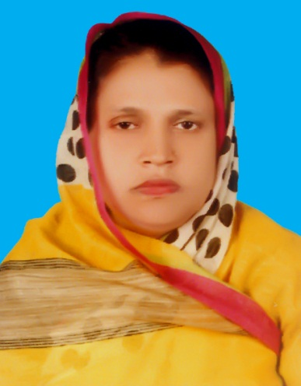
পরিচিতি
নিশাত শাহীন
সহকারী শিক্ষিকা
সি.জে.এম উচ্চ বিদ্যালয়
মোহরা, চান্দগাঁও, চট্রগ্রাম।
nishatcjm@gmail.com Mob: 01991945883
শ্রেণিঃ সপ্তম
বিষয়ঃ বাংলাদেশ ও বিশ্ব পরিচয়

Slide 3
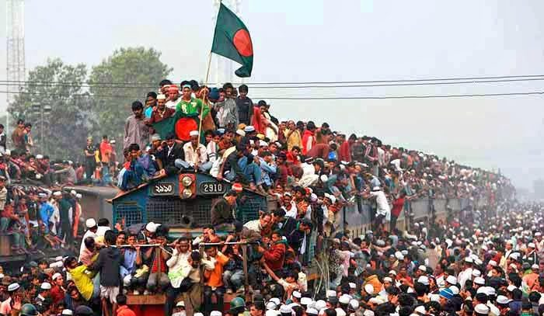
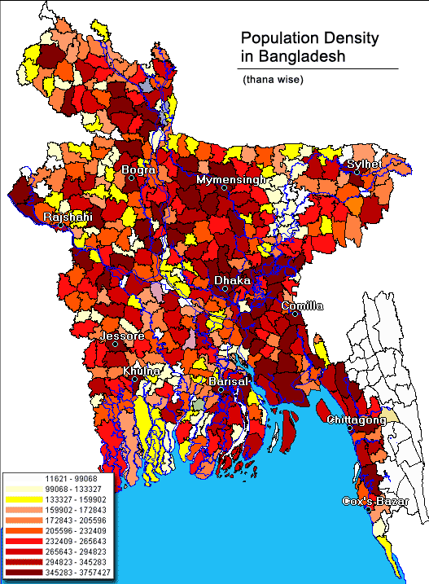
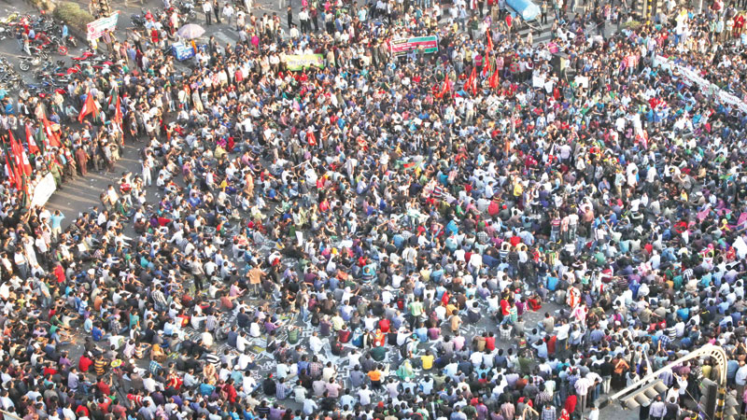
ছবি গুলো লক্ষ্য করঃ
জনসংখ্যা বৃদ্ধি

Slide 4
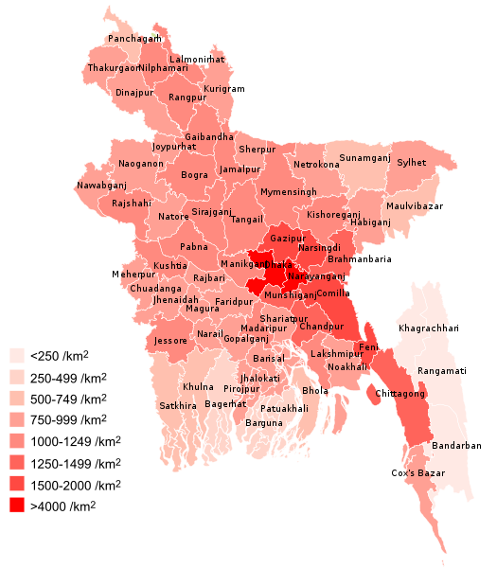
আজকের পাঠ
বাংলাদেশের জনসংখ্যা সমস্যা ও এর প্রতিকার
জনসংখ্যা বৃদ্ধির কারন, প্রভাব ও প্রতিকারের উপায়

Slide 5
শিখনফল
আজকের পাঠ শেষে শিক্ষার্থীরা --
১। জনসংখ্যা বৃদ্ধি সংজ্ঞায়িত করতে পারবে ।
২। জনসংখ্যা বৃদ্ধির কারন চিহ্নিত করতে পারবে ।
৩। জনসংখ্যা বৃদ্ধির প্রভাব ব্যাখ্যা পারবে।
৪। জনসংখ্যা বৃদ্ধির প্রতিকারের উপায় চিহ্নিত পারবে।

Slide 6
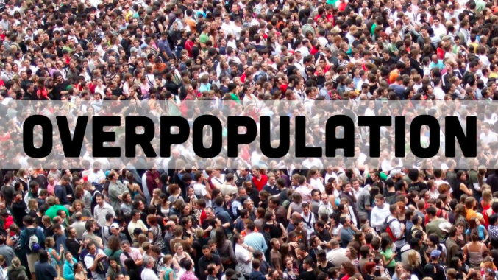
জনসংখ্যা বৃদ্ধির ধারনা
বাংলাদেশে অনেক রকম সমস্যা রয়েছে । তার মধ্যে জনসংখ্যা বৃদ্ধি অন্যতম।
প্রতিবর্গ কিলোমিটারে জনসংখ্যার ঘনত্ব সময়ের অনুপাতে মাত্রাতিরিক্ত হওয়া তা-ই জনসংখ্যা বৃদ্ধি হিসেবে বিবেচিত।

Slide 7
জনসংখ্যা বৃদ্ধির কারণ
উচ্চ জন্মহার ও নিম্ন মৃত্যুহার।
বাল্যবিবাহ ও বহুবিবাহ।
ছেলে সন্তানের প্রত্যাশা।
আধুনিক জন্ম নিয়ন্ত্রণ পদ্ধতি নিয়মিত ব্যবহার না করা।
জন্ম, মৃত্যু, বিবাহ ও বিবাহ-বিচ্ছেদের নিবন্ধন বাধ্যতামূলক ও বাস্তবায়নের ধীরগতি।

Slide 8
জনসংখ্যা বৃদ্ধির কারণ
দারিদ্র।
নারী শিক্ষার অভাব।
অজ্ঞতা ও কুসংস্কার ।
জনসংখ্যা নিয়ন্ত্রণ কার্যক্রমের সমন্ব্যহীনতা, বাস্তবায়নে তৎপরতার ও কার্যকর প্রচারনার অভাব।
কর্মক্ষম নারী পুরুষের কর্মসংস্থানের ব্যবস্থা ত্বরান্বিত না করা।

Slide 9
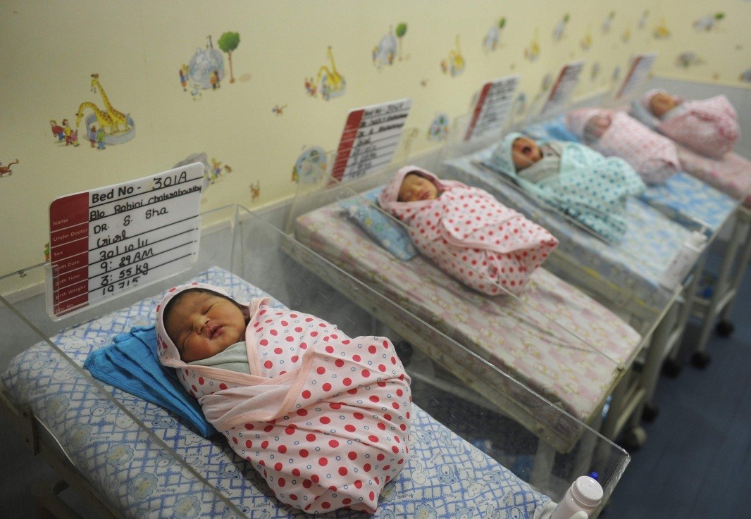
জনসংখ্যা বৃদ্ধির কারণ
উচ্চ জন্মহার ও নিম্ন মৃত্যুহার।

Slide 10
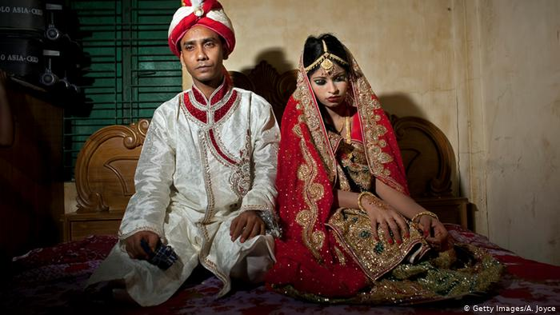
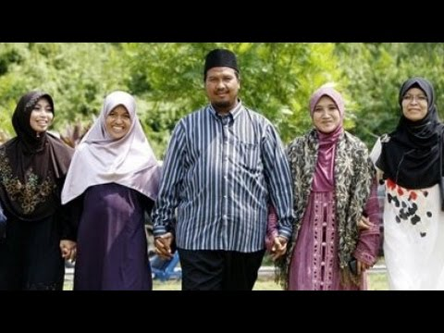
জনসংখ্যা বৃদ্ধির কারণ
বাল্যবিবাহ ও বহুবিবাহ।

Slide 11
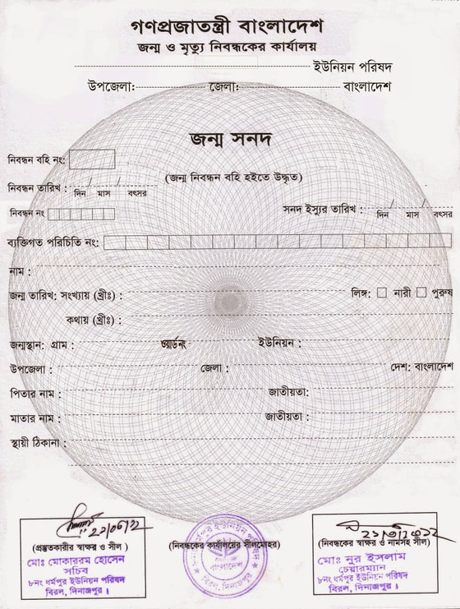
জনসংখ্যা বৃদ্ধির কারণ
জন্ম, মৃত্যু, বিবাহ ও বিবাহ-বিচ্ছেদের নিবন্ধন বাধ্যতামূলক ও বাস্তবায়নের ধীরগতি।

Slide 12
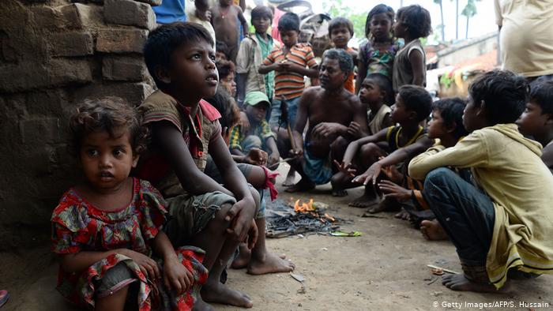
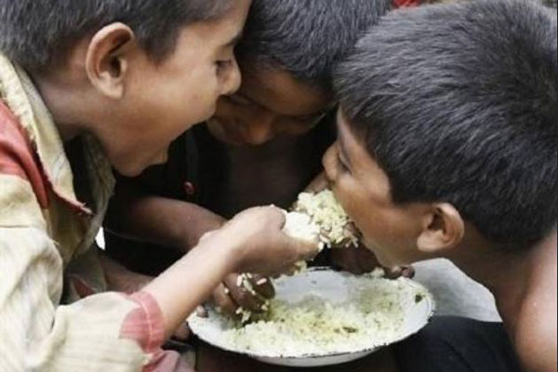
জনসংখ্যা বৃদ্ধির কারণ
দারিদ্র

Slide 13
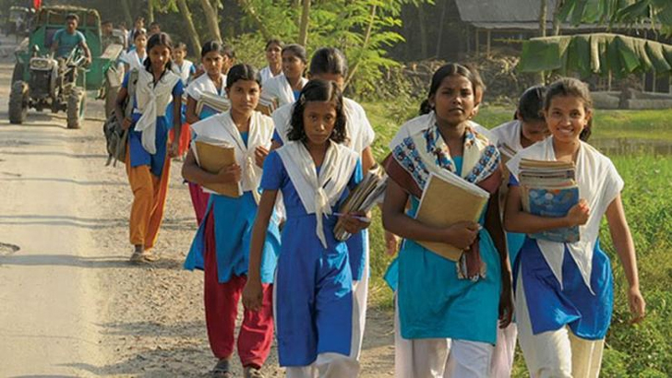
জনসংখ্যা বৃদ্ধির কারণ
নারী শিক্ষার অভাব।

Slide 14
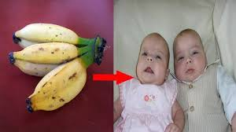
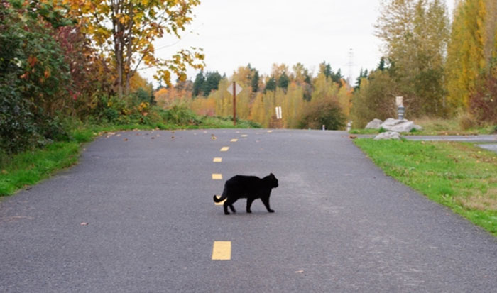
জনসংখ্যা বৃদ্ধির কারণ
অজ্ঞতা ও কুসংস্কার

Slide 15
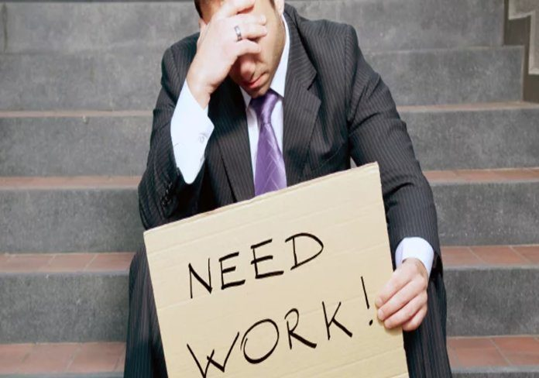
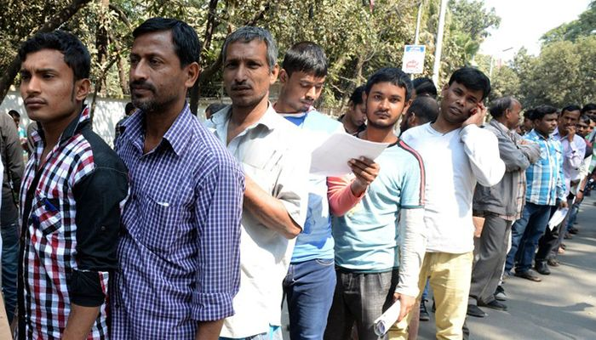
জনসংখ্যা বৃদ্ধির কারণ
কর্মক্ষম নারী পুরুষের কর্মসংস্থানের ব্যবস্থা ত্বরান্বিত না করা।

Slide 16
জনসংখ্যা বৃদ্ধির প্রভাব
জনসংখ্যা বৃদ্ধির সামাজিক প্রভাব।
জনসংখ্যা বৃদ্ধির অর্থনৈতিক প্রভাব ।
জনসংখ্যা বৃদ্ধির রাষ্ট্রীয় প্রভাব ।

Slide 17
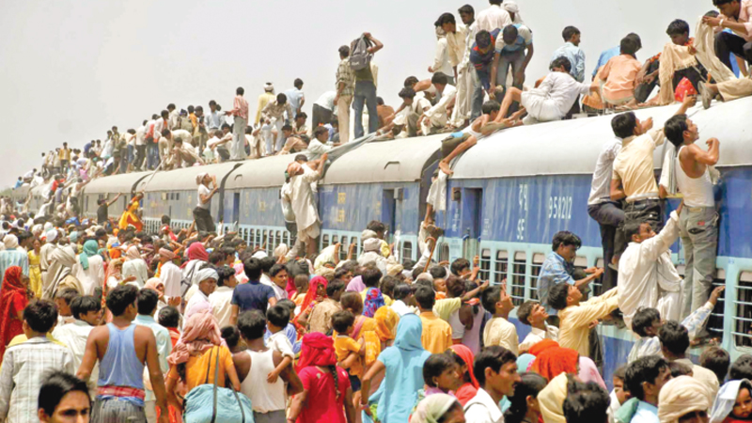
জনসংখ্যা বৃদ্ধির প্রভাব
জনসংখ্যা বৃদ্ধির ফলে নির্ভরশীল জনসংখ্যা বৃদ্ধি পাচ্ছে। আগামী তিন দশকে এদেশে নির্ভরশীল জনসংখ্যা ৪০% এবং কর্মক্ষম জনসংখ্যা ৬০% থাকবে। তবে এই কর্মক্ষম জনসংখ্যাকে কর্মদক্ষ করে গড়ে তুলে কাজে লাগালে দেশ খুব দ্রুত উন্নতি লাভ করবে।

Slide 18
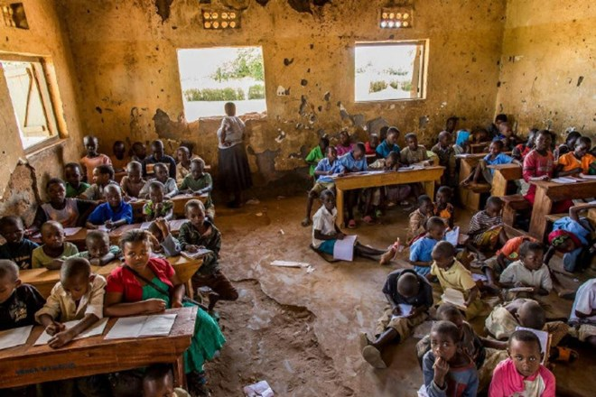
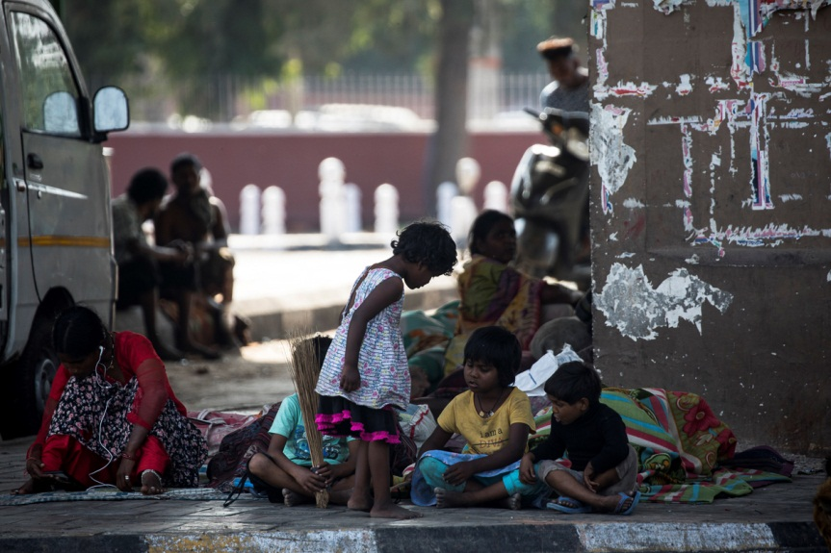
জনসংখ্যা বৃদ্ধির প্রভাব
অধিক জনসংখ্যার কারণে শিক্ষা, স্বাস্থ্য, খাদ্য, বস্ত্র, বাসস্থান, নিরাপত্তা, বিনোদন প্রভৃতি সকল ক্ষেত্রে বিরুপ প্রভাব ফেলছে ।

Slide 19
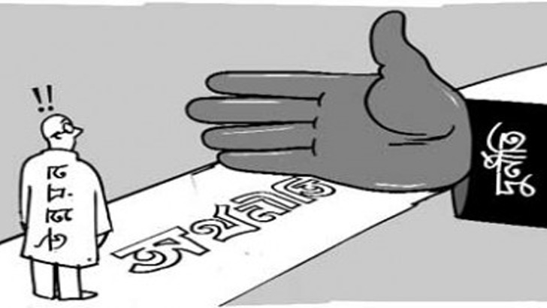
জনসংখ্যা বৃদ্ধির অর্থনৈতিক প্রভাব
অধিক জনসংখ্যা নানাবিধ সামাজিক, রাজনৈতিক ও অর্থনৈতিক সমস্যা সৃষ্টি করে। এই জনসংখ্যাকে সম্পদে পরিণত না করতে পারলে অদূর ভবিষ্যতে দেশ পিছিয়ে যাবে।

Slide 20
জনসংখ্যা বৃদ্ধি প্রতিকারের উপায়
বাল্যবিবাহ নিরোধ আইনের কার্যকর বাস্তবায়ন।
বিবাহের ক্ষেত্রে আইননুগ বয়সের প্রয়োগ কার্যকর।
(ছেলেদের ২১ ও মেয়েদের ১৮ বছর)
উৎপাদনমুখী কর্মের সুযোগ সৃষ্টি এবং অংশগ্রহণ নিশ্চিত করা।
জন্ম নিয়ন্ত্রন পদ্ধতি গ্রহন কর্মসূচির সফল বাস্তবায়ন।
ছোট পরিবার গঠনে উদ্বুদ্ধ করা।
জনসম্পদকে মানবসম্পদে রুপান্তর করা।

Slide 21
মূল্যায়ন
১। জনসংখ্যা বৃদ্ধি কী ?
প্রতিবর্গ কিলোমিটারে জনসংখ্যার ঘনত্ব সময়ের অনুপাতে মাত্রাতিরিক্ত বেড়ে যাওয়া জনসংখ্যা বৃদ্ধি বলে।
২। জনসংখ্যা বৃদ্ধির প্রধান প্রধান কারনগুলো কী ?
উচ্চ জন্মহার ও নিম্ন মৃত্যুহার, বাল্যবিবাহ ও বহুবিবাহ, ছেলে সন্তানের প্রত্যাশা, জন্ম, মৃত্যু, বিবাহ ও বিবাহ-বিচ্ছেদের নিবন্ধন বাধ্যতামূলক ও বাস্তবায়নের ধীরগতি, দারিদ্র, নারী শিক্ষার অভাব, অজ্ঞতা ও কুসংস্কার, জনসংখ্যা নিয়ন্ত্রণ কার্যক্রমের সমন্ব্যহীনতা জনসংখ্যা বৃদ্ধির প্রধান কারন।

Slide 22
মূল্যায়ন
৩। জনসংখ্যা বৃদ্ধি ও জনসংখ্যা পরিবর্তনের পার্থক্য কী?
জনসংখ্যা বৃদ্ধি | জনসংখ্যা পরিবর্তন
নির্দিষ্ট সময়ে দেশের জনসংখ্যা পরিবর্তন। | জন্ম, মৃত্যু ও দেশান্তরের জন্য জনসংখ্যায় পরিবর্তন।
শতকরায় প্রকাশ করা হয়। | পরিবর্তিত সংখ্যা দ্বারা প্রকাশ করা হয়।

Slide 23
বাড়ির কাজ

Slide 24
ধন্যবাদ

